Slide 1
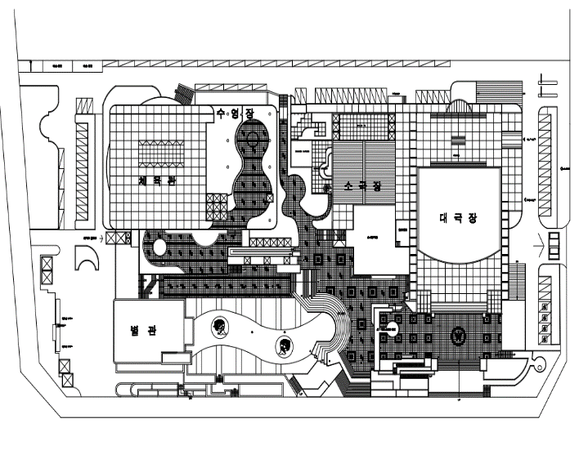
시민회관 옥외 소방시설물 개선공사 ( 공사기간: 5. 22. ~ 6. 15.)
6면 사용불가
2면 사용불가
`
`
차량 통행
`
``
6면 사용불가
옥외소화전
`
배관 교체
주변 주차면 사용불가
신호수 및 안전원

